Slide 1
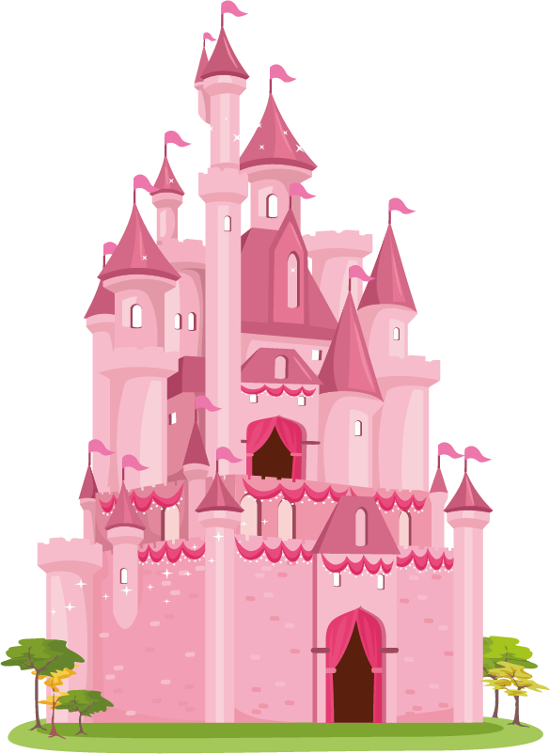
Nói nghe: kể lại một truyện truyền thuyết hoặc cổ tích

Slide 2
Định hướng
Notes:
Giáo án của Hạnh Nguyễn: https://www.facebook.com/HankNguyenn

Slide 3
II. Thực hành
Notes:
Giáo án của Hạnh Nguyễn: https://www.facebook.com/HankNguyenn

Slide 4
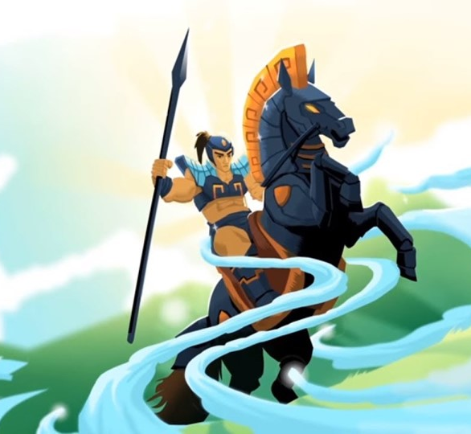
Kể lại truyền thuyết “Thánh Gióng”
Notes:
HẠNH NGUYỄN: 0975152531

Slide 5
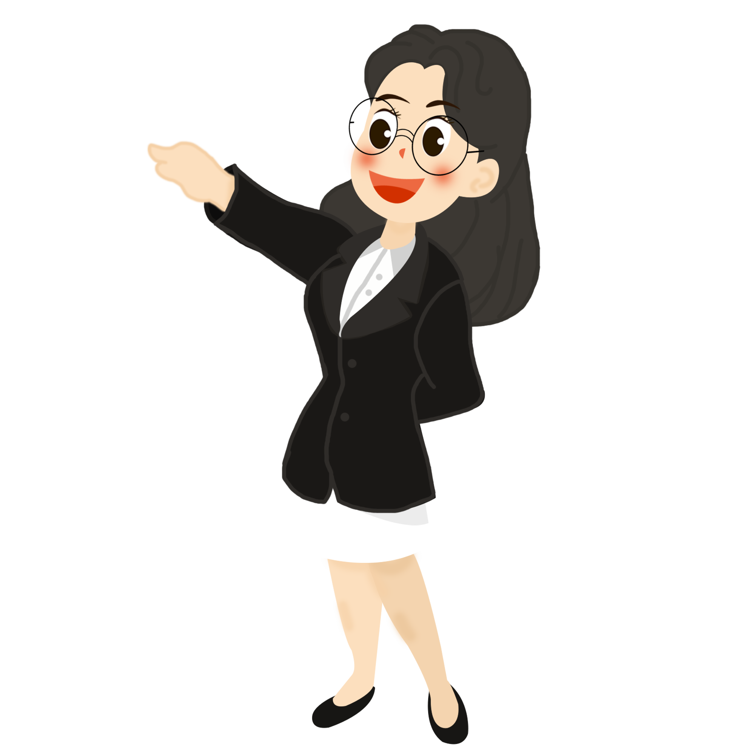
Nêu các bước cụ thể cần làm trước – trong và sau khi
nói - nghe

Slide 6
Các bước
Tìm ý, lập dàn ý
Kiểm tra, chỉnh sửa
Chuẩn bị
Nói và nghe

Slide 7
Đọc lại truyện Thánh Gióng
Sắp xếp tranh ảnh, âm nhạc, video, … hỗ trợ
Chuẩn bị
Xem lại dàn ý đã chuẩn bị, bổ sung và chỉnh sửa.
Chú ý kiểm tra các sự kiện chính, các yếu tố sáng tạo trong nội dung và cách kể lại câu chuyện.
Tìm ý, lập dàn ý

Slide 8
Dựa vào dàn ý để kể lại truyện
Chú ý đảm bảo nội dung và cách kể để câu chuyện trở nên hấp dẫn
Nói và nghe
Người nói tự xem lại nội dung và cách trình bày
Người nghe góp ý chân thành
Kiểm tra, chỉnh sửa
Người nói tiếp thu + Rút kinh nghiệm

Slide 9
LƯU Ý KHI TRÌNH BÀY
Thống nhất ngôi kể, tập trung diễn biến
Sử dụng cử chỉ, điệu bộ phù hợp
Tự tin và thoải mái
Chào hỏi
khi bắt đầu + cảm ơn khi kết
thúc
Điều chỉnh giọng nói, tốc độ nói
Notes:
Có thể dụng 1 vài hình ảnh/ dụng cụ trực quan / sơ đồ tư duy để minh họa

Slide 10
Điều chỉnh giọng nói và tốc độ nói | Sử dụng cử chỉ, điệu bộ
Âm lượng: To hay nhỏ | Ánh mắt: Luôn có sự kết nối với người nghe
Tốc độ: Nhanh hay chậm | Gương mặt: Vui, buồn, tươi cười, ngạc nhiên, hài hước, … phù hợp với nội dung câu chuyện
Cao độ: Cách lên giọng, xuống giọng | Cử chỉ: Giơ tay lên, đưa tay xuống, đặt tay lên ngực, … phù hợp với nội dung câu chuyện; không nên cử động nhiều nhưng cũng không nên đứng bất động
Sắc thái biểu cảm: Vui/ buồn; sôi nổi/ suy tư, … | Dáng người: Đứng thẳng, không nghiêng hay lom khom

Slide 11
Thực hành nói theo cặp (10’)

Slide 12
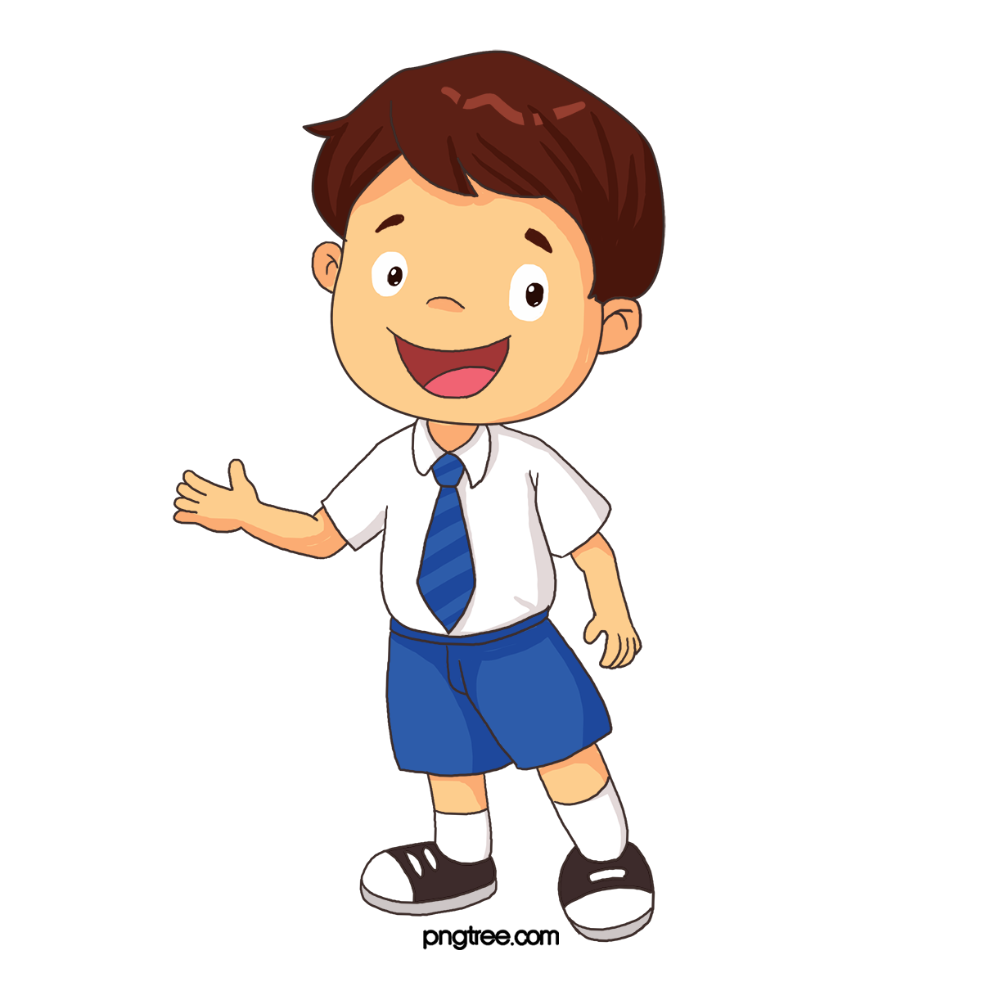
Thực hành nói trước lớp (10’)

Slide 13
Nhận xét, chỉnh sửa theo bảng kiểm (5’)
Nội dung kiểm tra | Đạt/ Chưa đạt
Bài nói có đầy đủ các phần mở bài, thân bài, kết bài.
Người kể trình bày chi tiết các sự việc sảy ra.
Các sự việc được kể theo trình tự thời gian.
Các hành động của nhân vật được kể đầy đủ.
Người kể dùng ngôi thứ ba để kể lại câu chuyện.
Người kể sử dụng các yếu tố kì ảo đã xuất hiện trong truyện cổ tích.
Người kể thể hiện cảm xúc phù hợp với nội dung được kể.
Người kể tự tin, cử chỉ, điệu bộ hợp lí.
Người kể sử dụng từ ngữ thích hợp với ngôn ngữ nói khi kể.

Slide 14
BTVN
Thực hành nói tại nhà: Quay video kể lại 1 truyện cổ tích / truyền thuyết mà em yêu thích (trừ truyện Thánh Gióng) và up lên Facebook / Tiktok …

Slide 15
Notes:
Sau khi học Bài 1: Tôi và các bạn, cô hi vọng các bạn đã biết cách đọc, cách viết, cách nói, nghe về trải nghiệm của mình với những người khác. Hy vọng là sau bài học ngày hôm nay, các em sẽ có thật nhiều những trải nghiệm tốt đẹp và đáng nhớ hơn để chia sẻ với những ng xung quanh, những ng quan tâm và yêu thương các em nhé! Cảm ơn các em, chúc các em học tốt, hẹn gặp lại các em trong những bài học tiếp theo

